Slide 1
Análise de Algoritmos IAL 501
Aula 02
Grace Borges

Slide 2
Objetivo da Aula
Conceitos básicos de algoritmos.
Invariantes de laço
Prova de correção de algoritmos
Atividades

Slide 3
Algoritmos
Procedimento computacional: a partir de valores de entrada produz algum valor ou valores como saída.
Ferramentas para resolver problemas computacionais:
Projeto Genoma: identificação dos 100.000 genes do DNA; determinar sequencias de pares de bases químicas que constituem o DNA;
Internet: gerenciamento e acesso rápido ao grande volume de dados;
Comércio eletrônico: criptografia e assinatura digital
Indústria e outras áreas: otimização de recursos; maximização de lucros; definição de escala de trabalho com mínimo custo possível;

Slide 4
Características comuns aos problemas apresentados:
São aplicações práticas.
Têm muitas soluções candidatas, mas que nem sempre resolvem o problema.
Desafio:
Encontrar solução que resolva o problema (correto).
Que seja “a melhor” (eficiência).

Slide 5
Eficiência
Algoritmos diferentes podem resolver o mesmo problema;
Mas com muita diferença em termos de eficiência;
A eficiência do algoritmo pode ser muito mais significativa que diferenças relativas a HW e SW. Ex.:
Ordenação por inserção: T_{i}(n) = c₁n²
Ordenação por intercalação: T_{m}(n) = c₂n lg n
Sendo: c₁ e c₂ valores constantes
n: quantidade de itens a ordenar (entrada)
lg n = log₂ n

Slide 6
Qual o mais eficiente?
Considerando que valores constantes tem menos impacto que o tamanho da entrada n, e representando os tempos da seguinte forma:
T_{i}(n) = c₁* n * n
T_{m}(n) = c₂ * n * lg n
Podemos observar que o fator de execução a ser comparado é n (inserção) com lg n (intercalação);
Inserção (n) | Intercalação (lg n)
2 | 1
4 | 2
8 | 3
16 | 4
1024 | 10

Slide 7
Exemplo em máquinas diferentes
Computador A (mais rápido): ordenação por inserção;
V_{A} = 10.000 MIPS = 10¹⁰ instruções por segundo
c₁ = 2 (compilador muito eficiente)
Computador B (mais lento): ordenação por intercalação;
V_{B} = 10 MIPS = 10⁷ instruções por segundo
c₂ = 50 (compilador pouco eficiente)
Entrada n = 10.000.000 números = 10⁷
Qual o mais eficiente???
T_{i} = 2*(10⁷) ² / 10¹⁰ = 20.000 segundos (> 5h30)
T_{m} = 50*(10⁷) * lg 10⁷ / 10⁷ ≈ 1.163 segundos (< 20min)

Slide 8
Atividade 02
Suponha que estamos comparando implementações de ordenação por inserção e ordenação por intercalação na mesma máquina. Para entradas de tamanho n, a ordenação por inserção é executada em 8n² passos, enquanto a ordenação por intercalação é executada em 64n lg n passos.
Para quais valores de n a ordenação por inserção supera a ordenação por intercalação?
n | 8n² | 64n lg n
2 | 32 | 128
4 | 128 | 512
8 | ... | ...
16

Slide 9
Atividade 03
Qual o menor valor de n tal que um algoritmo cujo tempo de execução é 100n² funciona mais rapidamente que um algoritmo cujo tempo de execução é de 2^{n} na mesma máquina?
n | 100n² | 2^{n}
2 | 400 | 4
3 | 900 | 8
4 | 1.600 | 16
5 | ... | ...

Slide 10
Invariantes de laço
Um invariante de laço diz respeito a relação entre os valores das variáveis que vale no início de cada iteração de um laço.
Importância dos invariantes:
Explicam o funcionamento do processo iterativo;
Permitem provar, por indução, que ele tem o efeito desejado.
Exemplo:
Função Max(v[ ], n), que recebe um inteiro n>=1 e um vetor v e devolve o valor de um elemento máximo de v[0..n-1]

Slide 11
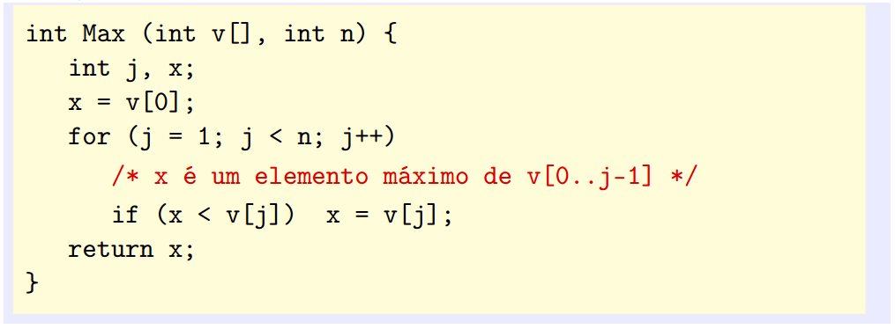
Invariantes de laço
A iteração controlada pelo for tem o seguinte invariante:
“no início de cada iteração (imediatamente antes da comparação de j com n), x é um elemento máximo de v[0..j-1]”.
Também vale no início da última iteração, quando j = n.
Isso mostra que a função de fato devolve o elemento máximo de v[0..n-1].

Slide 12
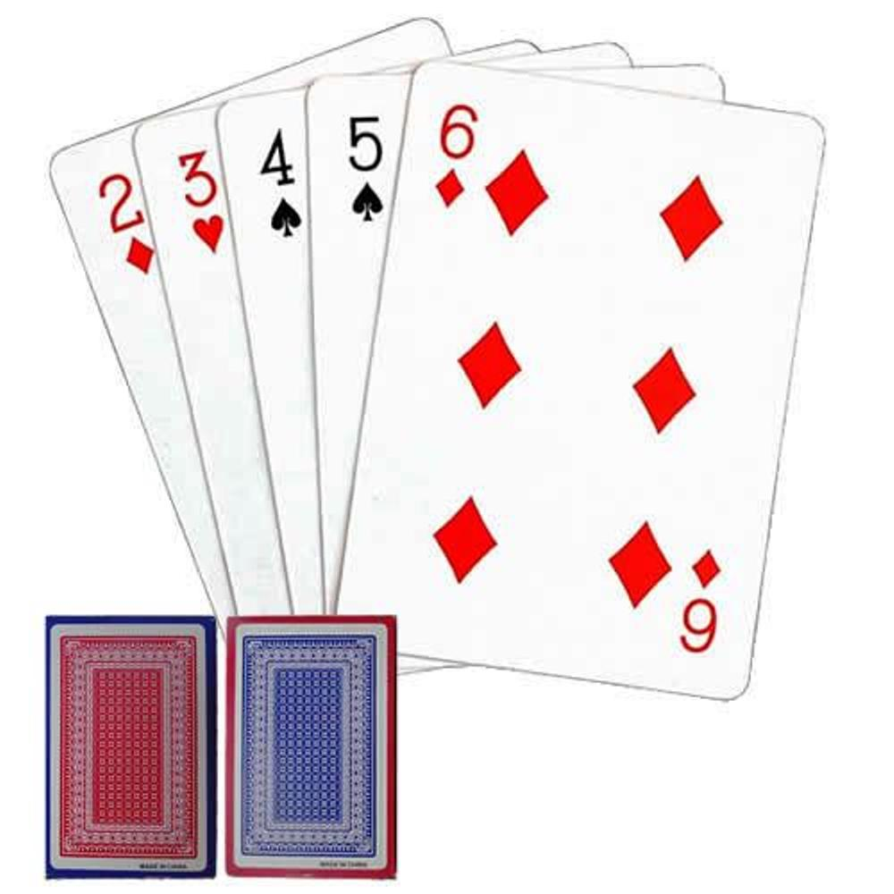
Ordenando cartas

Slide 13
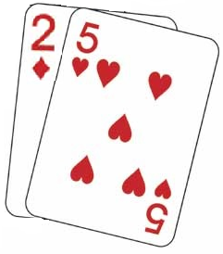


Representação em vetor
0 1 2 3 4 5
v
2 | 5 | 4 | 6 | 7 | 3
Mão esquerda ordenada
Pilha de cartas a ordenar
Carta atual

Slide 14
Pergunta: como inserir entre dois valores?
i
j
v
2 | 5 | 4 | 6 | 7 | 3
x = v[ j ];
v[ j ] = v[ i ];
v[i] = x;
E se eu já tiver muitas cartas ordenadas, vou “trocar” de posição?
Sendo j o índice da carta a ser inserida, onde o índice i deveria começar a percorrer o vetor v em busca do local de inserção?
Da direita para a esquerda (de 0 até j-1)?
Ou da esquerda para a direita (de j-1 até 0)?

Slide 15


Problema de Ordenação
v[0..n-1] é crescente se v[0] <= v[1] <= ... <= v[n-1]
Problema: rearranjar um vetor v[0..n-1] de modo que ele fique crescente.
Entra:
0 n-1
Sai:
0 n-1

Slide 16
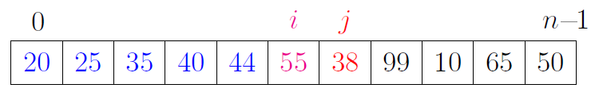
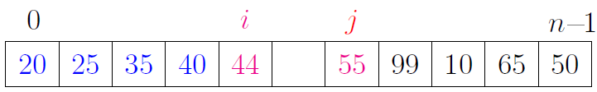
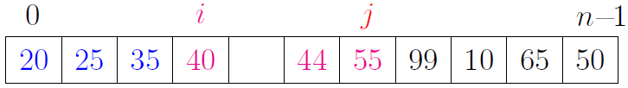
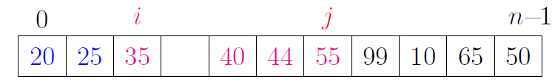
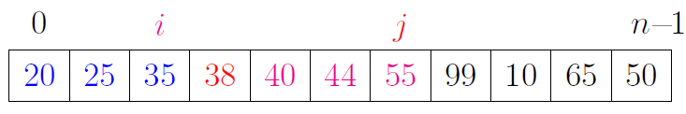
Ordenação por inserção
x = 38

Slide 17
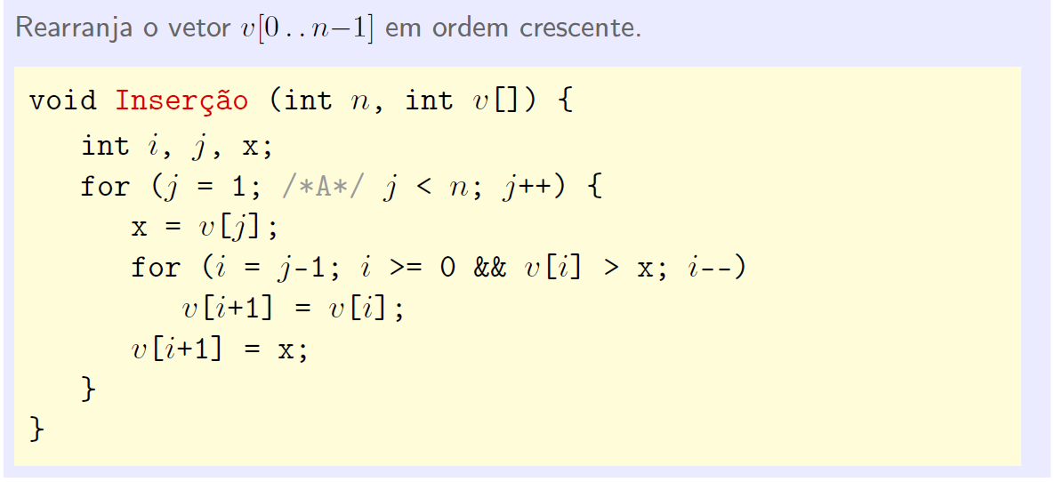
Ordenação por inserção (Insertion Sort)
Invariantes: a cada passagem pelo ponto A:
v[0..j-1] consiste nos elementos que estavam originalmente em v[0..j-1]
O vetor v[0..j-1] é crescente

Slide 18
Prova de correção
O algoritmo faz o que promete?
Devemos mostrar 3 detalhes sobre um invariante de laço:
Inicialização: Ele é verdadeiro antes da primeira iteração;
Manutenção: Permanece verdadeiro antes da próxima iteração;
Término: Quando o laço termina, o invariante nos ajuda a mostrar que o algoritmo é correto.

Slide 19
Correção: Insertion Sort (parte 1)
Inicialização:
Quando j=1, o vetor v[0..j-1] consiste apenas no único elemento v[0], que é de fato elemento original de v[0].
Além disso, está ordenado (trivialmente) e isso mostra que os invariantes são válidos antes da primeira iteração.

Slide 20
Correção: Insertion Sort (parte 2)
Manutenção:
Seja j um valor qualquer dado por 1 < j < n.
O laço for funciona deslocando os elementos v[j-1], v[j-2], v[j-3], e assim por diante, uma posição para direita até encontrar a posição adequada para v[j]; neste ponto ele insere o valor v[j].
Assim o vetor v[0..j] consiste nos elementos presentes originalmente em v[0..j], mas em sequência ordenada. Portanto, ao incrementar j para a próxima iteração do laço, preserva-se os invariantes.

Slide 21
Correção: Insertion Sort (parte 3)
Término: A condição que provoca o término do laço for é que j = n. Substituindo j por n no enunciado dos invariantes de laço, temos que:
v[0..n-1] consiste nos elementos que estavam originalmente em v[0..n-1];
O vetor v[0..n-1] é crescente;
Observando que v[0..n-1] é o vetor inteiro dado no início do problema, concluímos que o vetor inteiro está ordenado. Portanto o algoritmo está correto.

Slide 22
Atividades
Usando o slide 16 como modelo, ilustre a operação Insertion Sort no vetor v = {31, 41, 59, 26, 41, 58}.
Reescreva a função Insertion Sort para ordenar em ordem decrescente;
Escreva a função minimax(), cuja chamada minimax (v[ ], n, &a, &b), recebe um vetor v, com n valores reais, devolve em a o menor valor dentre aqueles armazenados no vetor e devolve em b o maior deles. Enuncie os invariantes de laço e prove que sua solução está correta.

Slide 23
Envio de atividades
Até dia 26/02 para o e-mail da disciplina:
atividadesial501@yahoo.com.br
Assunto/ Subject: Atividades 2 a 6
Identifique-se:
Nome: Fulano de Tal
Matrícula: xxxxx-x

Slide 24
Referências
Algoritmos: Teoria e prática. CLRS. 1.2 e 2.2
Algoritmos em linguagem C. Feofillof. 1.2

